Slide 1
2021极客时间训练营

Slide 2
34. 在排序数组中查找元素的第一个和最后一个位置
5 | 7 | 7 | 8 | 8 | 10

Slide 3
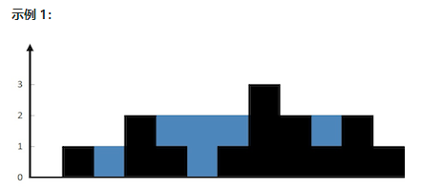
suffix(i) 指的是在i点的后缀max
Pre(i)指的是在i点的前缀max
i
比如，这一点(denoted as i)所能盛的数量等于 min(pre(i), suffix(i)) – height(i), where pre(i) 指的是在i这一点的前缀max，就是i这一点前最长的柱子。suffix(i)指的是在i这一点的后缀max。因为，一点所能盛的最大面积取决于两边最短的那块板，所以这里用Min(..,..)。然后最短那块板，和i这点的高度之差就是点i所能盛的雨水量。
Note: 因为（min()-height）的差可能会为负数，比如最高那个点，所以要用max(0, min()-height)来判断，两者之差是否大于零

Slide 4
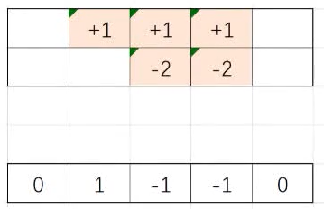
题目：求 array A经过多次变化后的，将最终变化值赋值于B，and return.
比如: B[1] = A[0][1] + A[1][1] = 1 ==》但如过这样暴力计算的话，我们需要遍历整个matrix，需要O(m*n)的时间
A
B

Slide 5
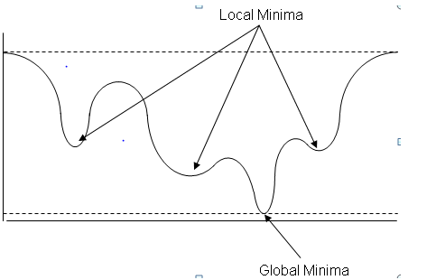
ans

